Slide 1
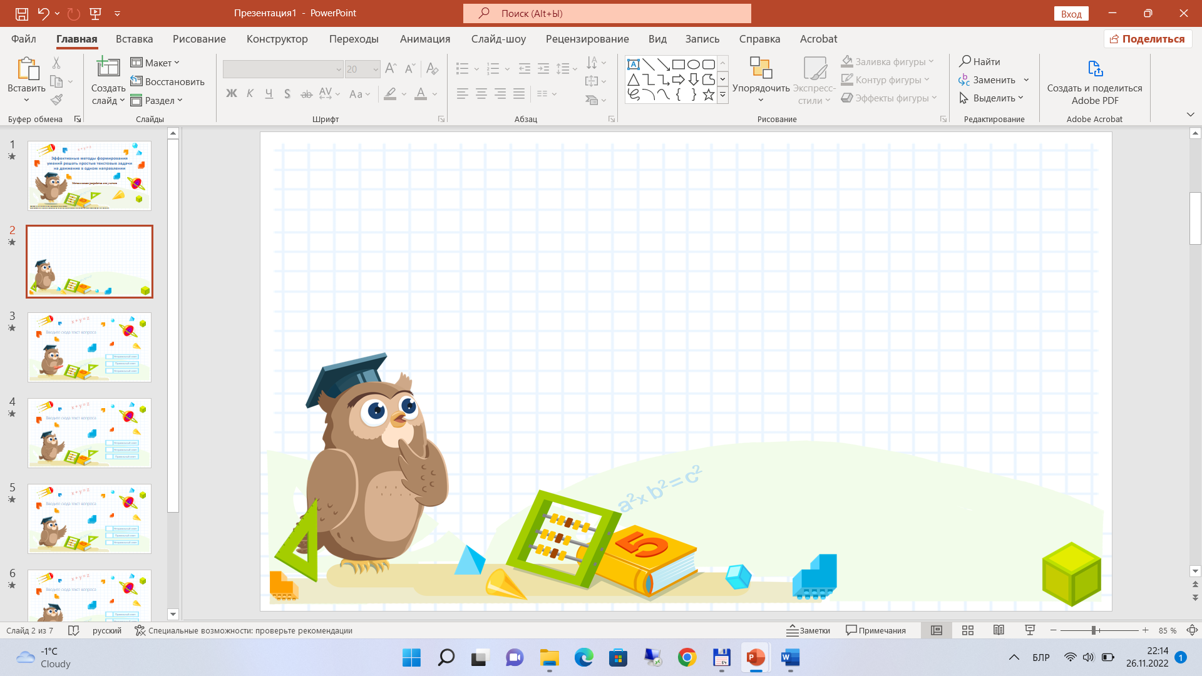




Решение составной задачи на движение в III классе
Методическая разработка для учителя
Урок 97, задание 7
Е. С. Шилова, кандидат педагогических наук, доцент

Slide 2






Повторите!
Если известны скорость (v) движения и время (t) движения, то можно найти расстояние (s) действием умножения: s = v ∙ t.
Задание:
проверь у себя усвоенные знания.
2

Slide 3
Продолжите!
Если известны скорость (v) движения и время (t) движения, то можно найти … действием …:
s = ….
3
Задание:
проверьте друг у друга усвоенные знания.

Slide 4
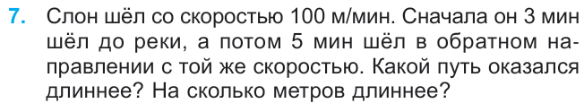
Самостоятельная работа
Задание:
запиши решение задачи с пояснением.
4

Slide 5
Задача
s = v ∙ t
100 ∙ 3 = 300 (м) – расстояние до реки;
100 ∙ 5 = 500 (м) – расстояние в обратном направлении;
500 - 300 = 200 (м) – на столько метров длиннее расстояние в обратном направлении, чем расстояние до реки.
Ответ: на 200 м длиннее.
Задание:
проверьте друг у друга правильность решения задачи.
Обоснуйте, почему расстояние в обратном направлении на 200 м длиннее, чем расстояние до реки?
5

Slide 6
Запомните!
Чем больше будет время движения при одинаковой скорости, тем длиннее будет пройденное расстояние.
Задание:
прочитайте, расскажите друг другу.
6

Slide 7
Продолжите!
Чем больше будет время движения при одинаковой скорости, тем … будет пройденное расстояние.
Задание:
проверьте друг у друга усвоенные знания.
7

Slide 8
Запомните!
Чем меньше будет время движения при одинаковой скорости, тем короче будет пройденное расстояние.
Задание:
прочитайте, расскажите друг другу.
8

Slide 9
Продолжите!
Чем меньше будет время движения, при одинаковой скорости, тем … будет пройденное расстояние.
Задание:
проверьте друг у друга усвоенные знания.
9

Slide 10
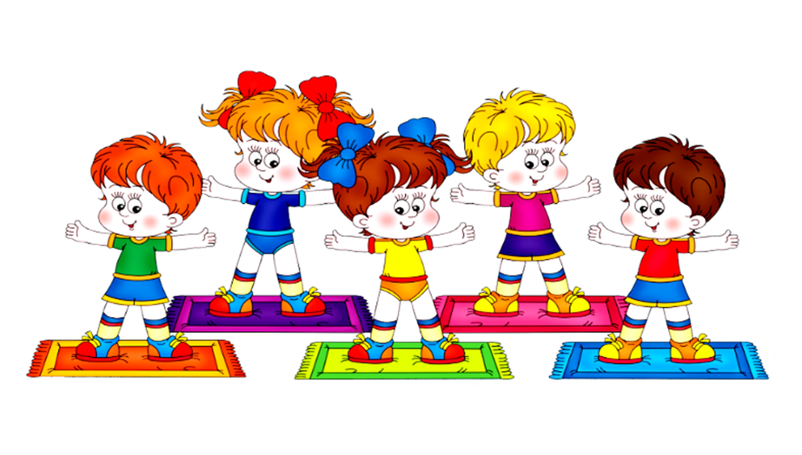

Физкультминутка
10

Slide 11
Подведение итогов выполнения задания
Запомните!
Если известны скорость (v) движения и время (t) движения, то можно найти расстояние (s) действием умножения: s = v ∙ t.
Задание:
проверь у себя усвоенные знания.
11

Slide 12
Подведение итогов выполнения задания
Продолжите!
Если известны скорость (v) движения и время (t) движения, то можно найти … действием …:
s = ….
12
Задание:
проверьте друг у друга усвоенные знания.

Slide 13
Подведение итогов выполнения задания
Запомните!
Чем больше будет время движения при одинаковой скорости, тем длиннее будет пройденное расстояние.
Чем меньше будет время движения при одинаковой скорости, тем короче будет пройденное расстояние.
Задание:
проверь у себя усвоенные знания.
13

Slide 14
Подведение итогов выполнения задания
Продолжите!
Чем больше будет время движения при одинаковой скорости, тем … будет пройденное расстояние.
Чем меньше будет время движения при одинаковой скорости, тем … будет пройденное расстояние.
Задание:
проверьте друг у друга усвоенные знания.
14

Slide 15

РЕФЛЕКСИЯ
Возникали ли у вас трудности при решении составной задачи на нахождение расстояния?
Понравилось ли вам проверять друг у друга правильность решения составной задачи на нахождение расстояния?
Что необходимо сделать, чтобы устранить все затруднения, которые возникали при решении составной задачи на нахождение расстояния?
15

